Slide 1

리듬패밀리
개발팀: 딜러S (강지원, 신동환, 조민준, 윤지섭, 이서진, 이웅표)
멘토: 손명진 멘토

Slide 2


게임 소개
게임 설명: 가족 구성원 모두가 쉽게 즐길 수 있는 리듬게임
생활 속의 리듬으로 게임을 진행
주제와의 연관성: 모든 스테이지가 2인용으로 구성되어 있고,
쉬운 조작법과 폭력성이 적어 모든 가족 구성원이
게임을 즐길 수 있음.

Slide 3
기획 / 개발 의도
‘어떤 게임을 만들어야 모든 가족 구성원이 플레이 할 수 있을까’
라고 생각한 끝에 플레이 방법(조작 등)이 쉽고 폭력성이 적은
장르의 리듬게임을 만들어야겠다고 생각했고,
[ 리듬패밀리 ] 라는 게임을 제작하게 됨.

Slide 4
게임의 재미요소
하나의 키보드와 각자 버튼 1~2개로
간단하고 쉽게 조작 가능

Slide 5
게임의 재미요소
2. 협동 모드와 경쟁 모드가 나누어져 있어
각각 다른 스타일의 플레이가 가능
VS
TEAM

Slide 6
게임의 재미요소
3. 계속 같은 리듬이 아닌 다양한 패턴의
리듬이 나와 더 즐겁게 플레이 가능
패턴 1
패턴 2

Slide 7
플레이 방법

Slide 8


플레이 방법
1. 경쟁 모드와 협동 모드중 하나를 선택

Slide 9


플레이 방법
2. 그 모드에 해당하는 게임을 선택
협동모드:
악령퇴치
경쟁:
파리잡기

Slide 10

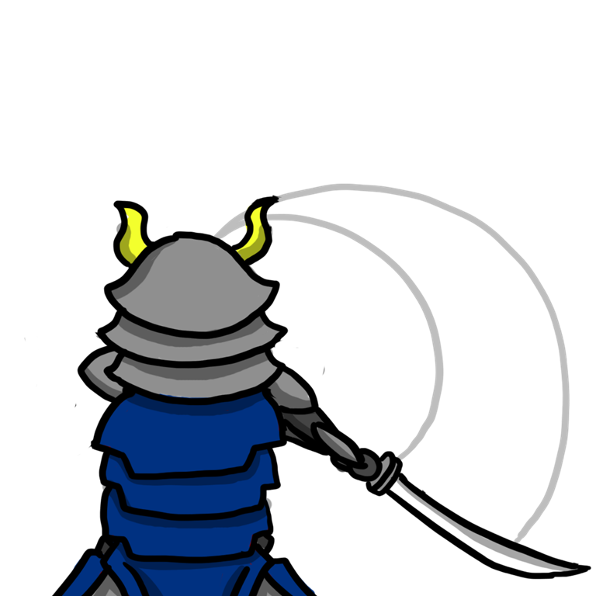
플레이 방법
3. 설명에 따라 리듬에 맞춰 플레이
키
키

Slide 11
영상

Slide 12
느낀점
강지원
게임기획자가 꿈이어서 캠프에 지원했는데 여기서 어떻게, 어떤 단계를 거쳐서 게임을 만드는지 알 수 있어서 좋았다.
신동환
그 동안은 소비자로서만 게임을 보았다면 이번 캠프에선 개발자로서 게임을 볼 수 있어 좋았고, 내가 생각한걸 게임으로 실현시키고, 남한테 보여준다는 것이 신기하고, 좋았다. 그리고 게임캠프를 하면서 다양한 게임관련 직업군을 볼 수 있었고, 내 진로에 대해서 다시한번 생각해 볼 수 있어 좋았던 것 같다.
조민준
Notes:
신동환 : 그 동안은 소비자로서만 게임을 보았다면 이번 캠프에선 개발자로서 게임을 볼 수 있어좋았고, 내가 생각한걸 게임으로 실현시키고, 남한테 보여준다는 것이 신기하고, 좋았다. 그리고 게임캠프를 하면서 다양한 게임관련 직업군을 볼 수 있었고, 내 진로에 대해서 다시한번 생각해 볼 수 있어 좋았던것같다.
(윤지섭) 느낀점: 처음에는 게임을 개발해야한다는 막연한 느낌에 고민이 있었으나, 개발 과정에서 모르는 부분은 도움을 주고 받으며 해결해나가 게임을 만들어서 좋은 경험이 되었다고 생각한다.
이서진 : 처음에는 진짜 할수있을까라는 생각으로 하게 된거지만 팀원들과 단합도 잘되고 잘 해주니 하나하나 할때 뿌듯함이 크고 내가 많이 도와주지못하고 참여해주지 못한거에 아쉬움이 큰거같다 게임을 만들며 많은걸 배우고 다양한것들도 하게되고 게임만들기에 자신이없다가 점점 자신이 붙게된거 같다 무엇보다도 팀원들이 제일 열심히 해주어서 고맙다
이웅표 : 저희 팀원들은 비록 게임을 완성시키지 못했지만 그 과정만큼은 다른 무엇보다 값지다고 생각합니다. 또한 팀원들과 게임을 만들고 역할을 분담하여 게임을 만드는 과정을 실제로 해보면서 다양한 교훈과 게임 개발에 필요한 것들을 알게 되었습니다. 우리가 비록 게임을 완성하지 못했더라도 다음에 이런 비슷한 활동이나 작업을 할 때에 이 활동을 떠올려서 고치는 계기가 되었으면 좋겠어! 그리고 아트 담당도 고마워 우리 프로그래밍이 미흡해도 불평을 하지 않아줘서

Slide 13
느낀점
윤지섭
처음에는 게임을 개발해야한다는 막연한 느낌에 고민이 많았으나, 개발 과정에서 모르는 부분은 도움을 받고 도움을 주며 해결해나가 완전한 게임을 만들어서 재밌었으며, 팀워크를 늘리고, 개발과정을 알아보는 좋은 경험이 되었다고 생각한다.
이서진
처음에는 진짜 할수있을까라는 생각으로 하게 된거지만 팀원들과 단합도 잘되고 잘 해주니 하나하나 할때 뿌듯함이 크고 내가 많이 도와주지 못하고 참여해주지 못한거에 아쉬움이 큰거같다. 게임을 만들며 많은걸 배우고 다양한 것들도 하게되고 게임만들기에 자신이 없다가 점점 자신이 붙게된거 같다 무엇보다도 팀원들이 제일 열심히 해주어서 고맙다.
Notes:
신동환 : 그 동안은 소비자로서만 게임을 보았다면 이번 캠프에선 개발자로서 게임을 볼 수 있어좋았고, 내가 생각한걸 게임으로 실현시키고, 남한테 보여준다는 것이 신기하고, 좋았다. 그리고 게임캠프를 하면서 다양한 게임관련 직업군을 볼 수 있었고, 내 진로에 대해서 다시한번 생각해 볼 수 있어 좋았던것같다.
(윤지섭) 느낀점: 처음에는 게임을 개발해야한다는 막연한 느낌에 고민이 있었으나, 개발 과정에서 모르는 부분은 도움을 주고 받으며 해결해나가 게임을 만들어서 좋은 경험이 되었다고 생각한다.
이서진 : 처음에는 진짜 할수있을까라는 생각으로 하게 된거지만 팀원들과 단합도 잘되고 잘 해주니 하나하나 할때 뿌듯함이 크고 내가 많이 도와주지못하고 참여해주지 못한거에 아쉬움이 큰거같다 게임을 만들며 많은걸 배우고 다양한것들도 하게되고 게임만들기에 자신이없다가 점점 자신이 붙게된거 같다 무엇보다도 팀원들이 제일 열심히 해주어서 고맙다
이웅표 : 저희 팀원들은 비록 게임을 완성시키지 못했지만 그 과정만큼은 다른 무엇보다 값지다고 생각합니다. 또한 팀원들과 게임을 만들고 역할을 분담하여 게임을 만드는 과정을 실제로 해보면서 다양한 교훈과 게임 개발에 필요한 것들을 알게 되었습니다. 우리가 비록 게임을 완성하지 못했더라도 다음에 이런 비슷한 활동이나 작업을 할 때에 이 활동을 떠올려서 고치는 계기가 되었으면 좋겠어! 그리고 아트 담당도 고마워 우리 프로그래밍이 미흡해도 불평을 하지 않아줘서

Slide 14
느낀점
이웅표
저희 팀원들은 비록 게임을 완성시키지 못했지만 그 과정만큼은 다른 무엇보다 값지다고 생각합니다. 또한 팀원들과 게임을 만들고 역할을 분담하여 게임을 만드는 과정을 실제로 해보면서 다양한 교훈과 게임 개발에 필요한 것들을 알게 되었습니다. 우리가 비록 게임을 완성하지 못했더라도 다음에 이런 비슷한 활동이나 작업을 할 때에 이 활동을 떠올려서 고치는 계기가 되었으면 좋겠어! 그리고 아트 담당도 고마워 우리 프로그래밍이 미흡해도 불평을 하지 않아줘서
손명진 멘토
동아리에서 진행되는 프로젝트에 자주 참여해 게임 개발 실력을 길렀고, 이 정도면 학생들을 가르치는데 충분할 줄 알았다. 하지만 평소에 당연하다고 생각했던 관습이나 방법들을 알지 못하는 학생들을 가르치니 내 스스로의 기초가 부족하다는 사실을 깊게 깨달았다. 부족한 멘토가 잘 이끌어주지 못했어도 매 주 열정이 넘치는 모습을 보여준조원에게 미안하고도 고맙다. 함께 게임을 개발해서 정말로 즐거운 한 달이였다.
Notes:
신동환 : 그 동안은 소비자로서만 게임을 보았다면 이번 캠프에선 개발자로서 게임을 볼 수 있어좋았고, 내가 생각한걸 게임으로 실현시키고, 남한테 보여준다는 것이 신기하고, 좋았다. 그리고 게임캠프를 하면서 다양한 게임관련 직업군을 볼 수 있었고, 내 진로에 대해서 다시한번 생각해 볼 수 있어 좋았던것같다.
(윤지섭) 느낀점: 처음에는 게임을 개발해야한다는 막연한 느낌에 고민이 있었으나, 개발 과정에서 모르는 부분은 도움을 주고 받으며 해결해나가 게임을 만들어서 좋은 경험이 되었다고 생각한다.
이서진 : 처음에는 진짜 할수있을까라는 생각으로 하게 된거지만 팀원들과 단합도 잘되고 잘 해주니 하나하나 할때 뿌듯함이 크고 내가 많이 도와주지못하고 참여해주지 못한거에 아쉬움이 큰거같다 게임을 만들며 많은걸 배우고 다양한것들도 하게되고 게임만들기에 자신이없다가 점점 자신이 붙게된거 같다 무엇보다도 팀원들이 제일 열심히 해주어서 고맙다
이웅표 : 저희 팀원들은 비록 게임을 완성시키지 못했지만 그 과정만큼은 다른 무엇보다 값지다고 생각합니다. 또한 팀원들과 게임을 만들고 역할을 분담하여 게임을 만드는 과정을 실제로 해보면서 다양한 교훈과 게임 개발에 필요한 것들을 알게 되었습니다. 우리가 비록 게임을 완성하지 못했더라도 다음에 이런 비슷한 활동이나 작업을 할 때에 이 활동을 떠올려서 고치는 계기가 되었으면 좋겠어! 그리고 아트 담당도 고마워 우리 프로그래밍이 미흡해도 불평을 하지 않아줘서

Slide 15
Thank you!

